Slide 1
1박 2일 세미나
20191319
김영진

Slide 2
목차
1. 올해 또는 내년까지의 내 목표
2. 계획, 학술대회, 논문
3. 삼성 입사를 위해 내가 해야 할 노력

Slide 3
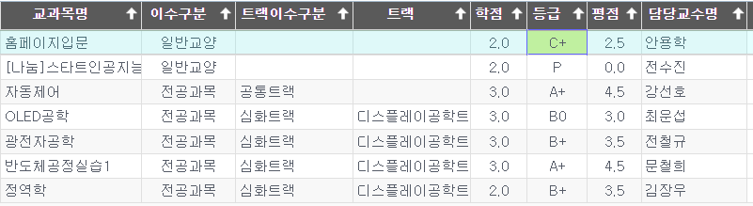

3학년 1학기 성적표
□ 낮은 일반교양 학점(홈페이지 입문: C+)
□ 이수 학점: 18.0, 평점 평균: 3.66/4.5
□ 전공과목이 아니라는 이유로 방심하지 말고 성실함과 꾸준함이 필요

Slide 4
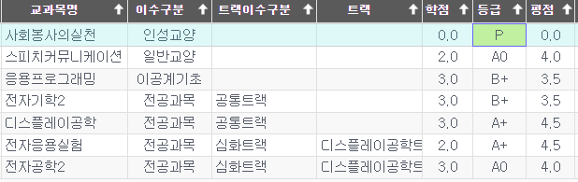
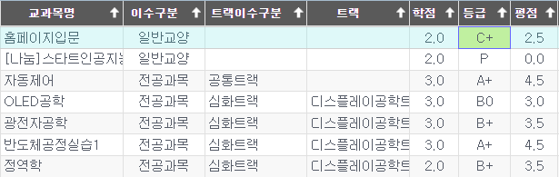

성적표 비교
<2학년 2학기>
<3학년 1학기>
□ 2학년 2학기 학점 평균: 3.97/4.5
□ 3학년 1학기 학점 평균: 3.66/4.5
□ 전공과목이 더욱 어려워졌다는 변명은 금지

Slide 5
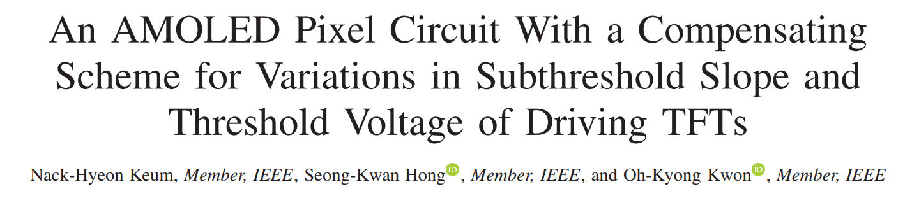
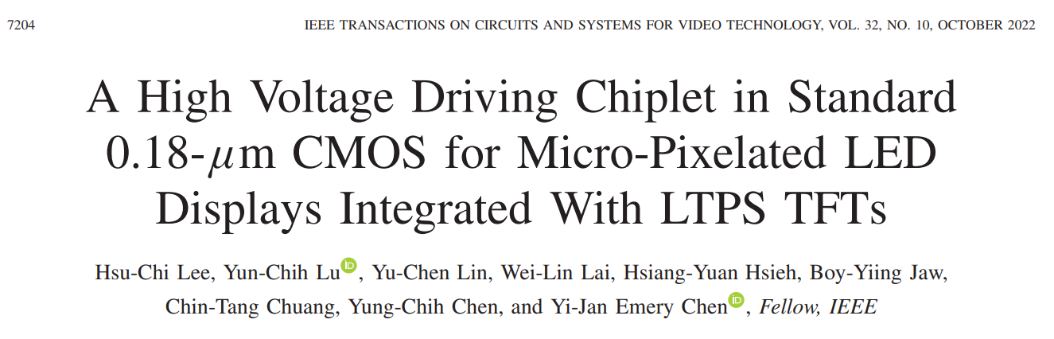
영어의 중요성
□ 6월 13일부터 영어로 된 논문 공부 (지금까지 총 2개 발표)
□ 세계 주요 학술지를 기준으로 94% 정도가 영어 논문
□ 영어공부의 중요성과 필요성을 깨달음

Slide 6
올해 또는 내년까지의 내 목표
1. 학점 평균 4.0 이상
2. 영어로 된 전공 논문 자료들 읽고 꾸준히 공부
3. 토익점수 750 이상

Slide 7

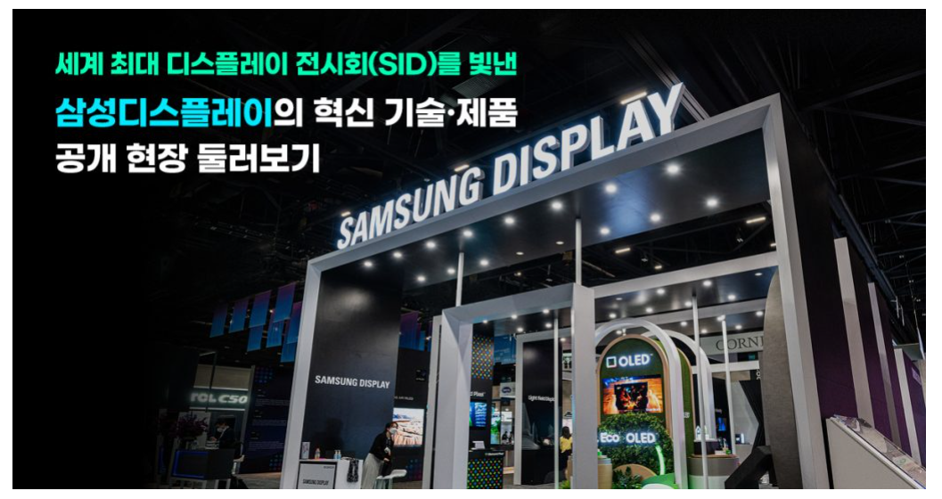
계획과 학술대회
□ 세계 최대 디스플레이 전시회(SID)
□ SID, IMID 같은 학술대회에 많이 참여(경험 쌓기)
□ SID(미국)에 논문 밑 포스터 출품 계획(최종 목표)

Slide 8
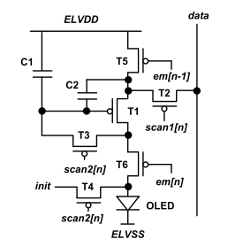
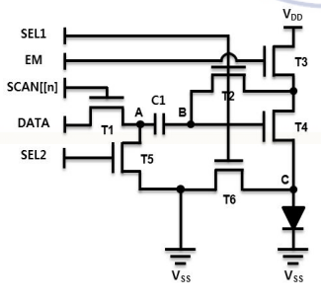
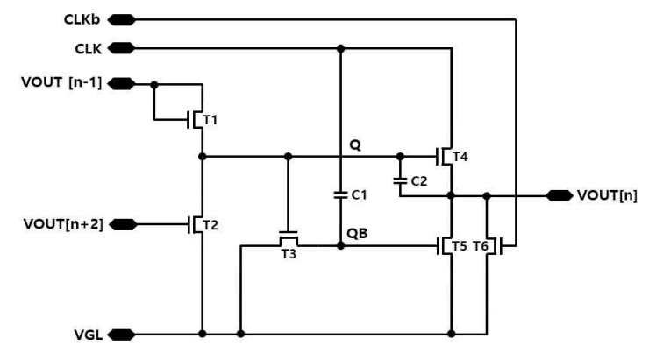
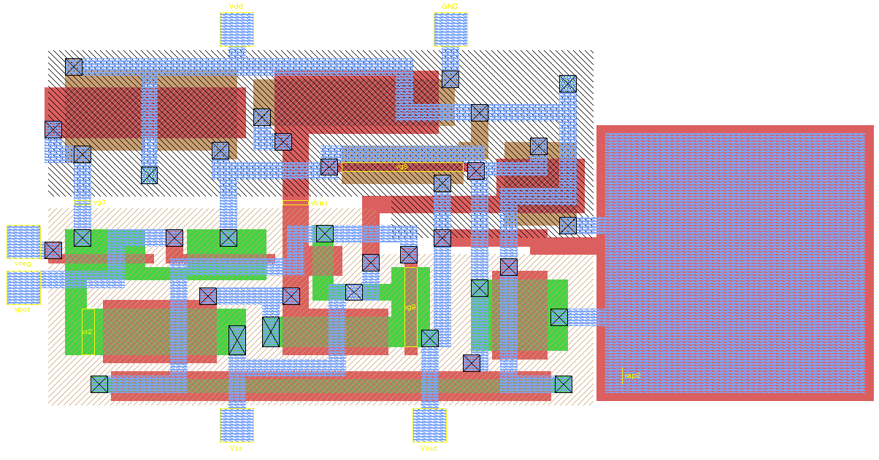
적어보고 싶은 논문 주제
□ OLED 구동회로에 아주 큰 관심
□ Lay out Mask 제작(집적 회로 설계)
□ TFT 기반의 화소 보상 회로 관련된 논문 제작(열화현상)

Slide 9
계획, 학술대회, 논문
1. SID, IMID같은 유명 학회에 참여
2. TFT 기반의 화소 보상 회로 관련된 논문 제작
3. 세계 최고 디스플레이 학회인 SID에 논문 또
는 포스터 출품

Slide 10


삼성전자의 문화와 분위기
□ 삼성전자 로고(색): 차분하고 안정적인 조직 문화
□ SK 하이닉스 로고(색): 열정 도전 패기
□ 삼성의 경영철학과 핵심가치: 인재제일, 최고지향
▶ 삼성에 지원할 때 이런 부분을 참조해서 준비

Slide 11
삼성전자가 원하는 인재
과거 삼성
같은 대기업
높은 학점으로 원하는 곳 지원 가능
(정시와 비슷한 개념)
현재 삼성
같은 대기업
삼성이라는 기업의 산업 분야에 아주
최적화된 인재를 보고 조사해 채용
(학생부 위주 전형과 비슷한 개념)
□ 학벌, IQ가 좋은 정시같은 인재 (X)
□ 실제 해당 분야를 위해 대학에서 얼마나 노력을 했는지 (O)
□ 세계적인 대기업 삼성에 정말 들어가고 싶어하는 인재 (O)

Slide 12
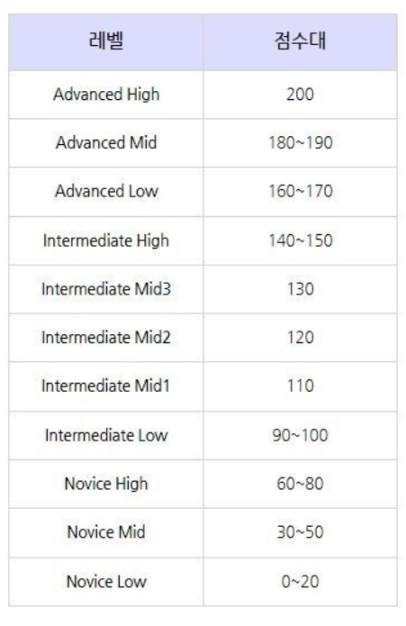
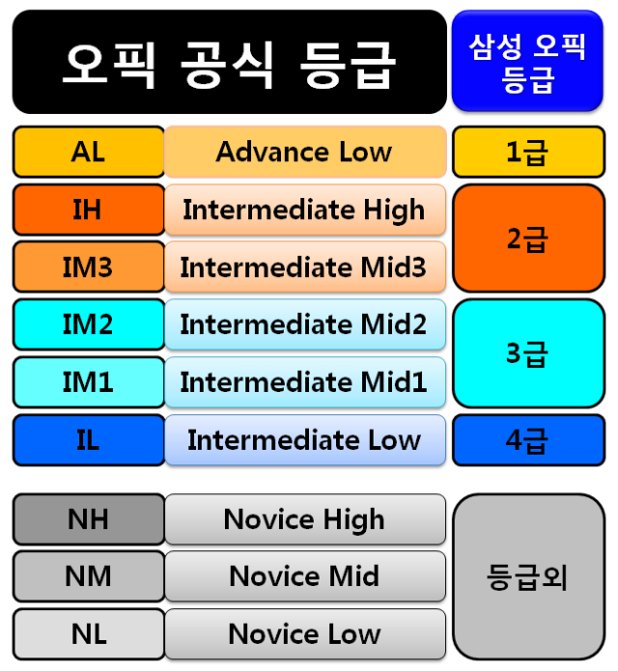
TOEIC Speaking 과 OPIC
□ 국제적인 비즈니스 환경에서 효과적인 의사소통에 필요한 영어 말하기
능력을 측정
□ 미국 외국어교육위원회에서 개발한 다국어 언어 말하기 어학 시험
□ TOEIC Speaking: IM3, OPIC: IM3 이상 필수

Slide 13
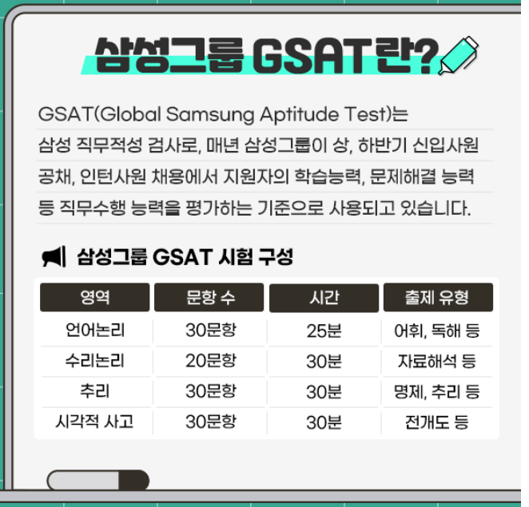
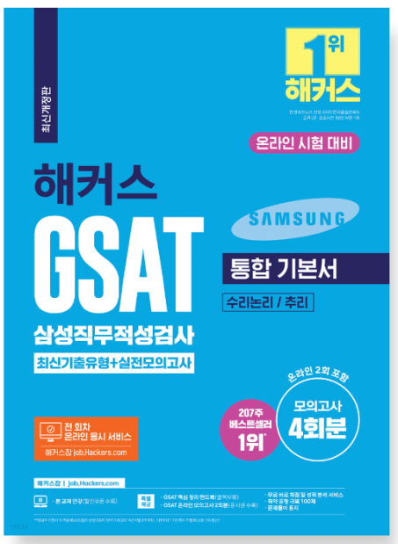
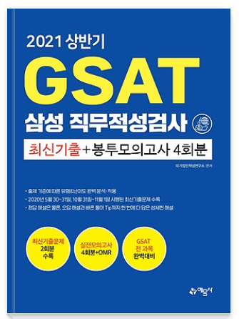
삼성직무적성 검사 시험
□ 삼성그룹 입사지원자들을 대상으로 하는 직무 및 인성적성검사
□ 관련된 문제집들을 많이 풀어보는 습관이 중요(정해진 시간 안에)
□ 수능처럼 모르는 문제를 찍으면 안됨 (틀린 점수도 반영이 됨)

Slide 14
삼성 입사를 위해 내가 할 노력
1. 삼성이라는 세계적인 대기업이 원하는 인재가 되자는 마음가짐
2. TOEIC Speaking과 OPIC 꾸준히 공부하기
3. 삼성직무적성 검사 시험 문제집 연습
4. 학점 관리(3.8/4.5)

Slide 15
The End
감사합니다.

